Slide 1
4. Trò chơi: đoán từ
Bắt đầu bằng tr
Đồ vật ở trường
Dùng để báo giờ học
a.
trống
b.
Bắt đầu bằng ch
Đồ vật trong nhà
Dùng để quét nhà
chổi
c.
Chứa vần ang
Đồ vật trong lớp
Dùng để viết chữ lên đó
bảng
d.
Chứa vần an
Đồ vật ở góc học tập
Dùng để bày sách vở
bàn

Slide 2
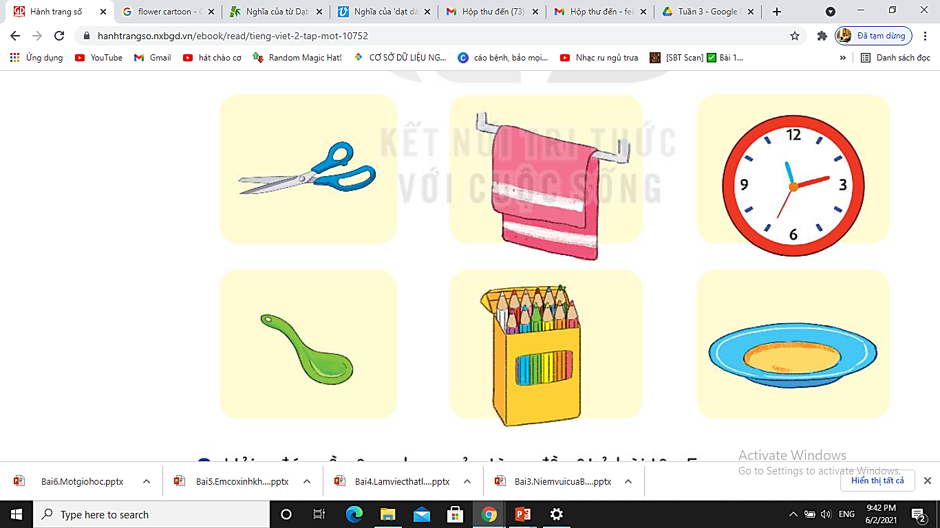
5. Viết tên đồ vật trong mỗi hình
cái kéo
khăn mặt
đồng hồ
muôi, thìa
hộp màu
đĩa

Slide 3
6. Hỏi – đáp về công dụng của từng đồ vật ở bài tập 5
M:
- Kéo dùng để làm gì?
- Kéo dùng để cắt giấy, cắt vải, ...

Slide 4

7. Ghép các từ ngữ để tạo 4 câu nêu đặc điểm
Đôi mắt của bé
Cầu vồng
Tóc bà
Những vì sao
lấp lánh trong đêm.
to tròn, đen láy.
đã bạc.
rực rỡ sau cơn mưa.

Slide 5






Củng cố bài học

